Slide 1
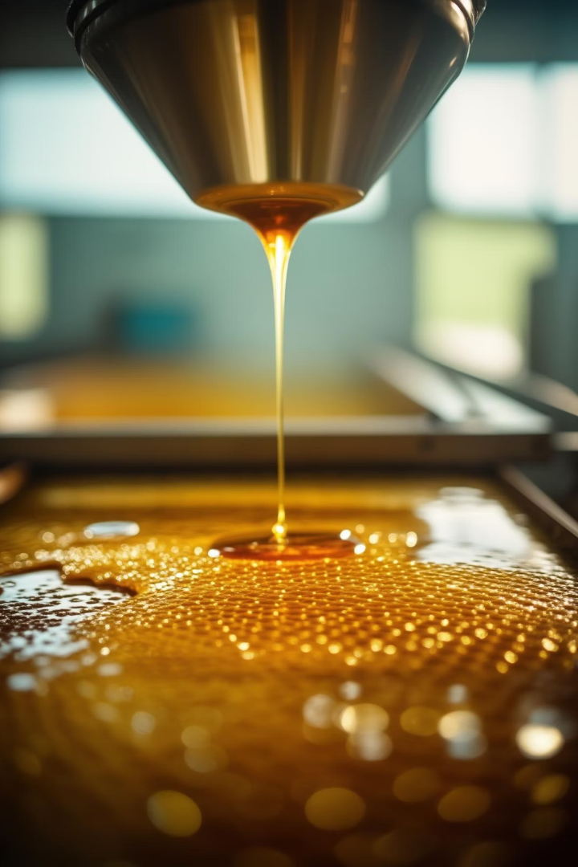
Создание комплекса по переработке мёда в с. Анучино Приморского края
Представляем вашему вниманию инвестиционный проект по созданию современного комплекса по переработке и фасовке мёда в селе Анучино Приморского края. Данная презентация познакомит вас с ключевыми аспектами проекта, его потенциалом и преимуществами для инвестирования.
Приморский край — уникальный регион с богатыми традициями пчеловодства и производства высококачественного мёда, который высоко ценится как на внутреннем, так и на международном рынке, особенно в странах Азиатско-Тихоокеанского региона.

Slide 2
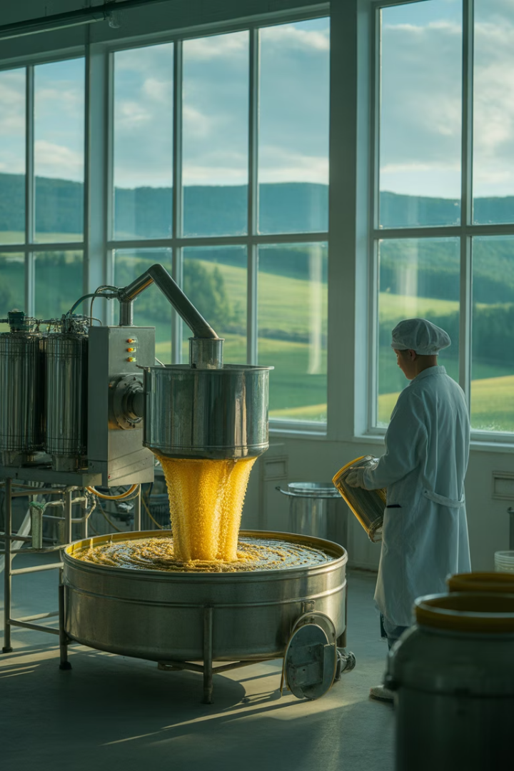
Краткое описание инвестиционного проекта
Проект предусматривает строительство современного производственного комплекса по переработке, фасовке и подготовке мёда к реализации на территории Анучинского муниципального округа. Предприятие будет оснащено инновационным оборудованием, соответствующим всем международным стандартам качества.
Ориентация на экологичность и натуральность продукции является ключевым принципом работы будущего предприятия, что позволит занять премиальный сегмент рынка как внутри страны, так и за рубежом.

Slide 3

Условия участия и структура инвестиций
Общая стоимость проекта
69,13 млн рублей
Собственные средства
85,68% от общего объема инвестиций
Субсидирование фактически понесенных затрат
14,32% в рамках государственных программ
Возможности для инвесторов
Гибкая структура софинансирования с долевым участием и совместным управлением
Проект имеет высокий потенциал для участия в программе «Агропереработка» Министерства сельского хозяйства РФ, что обеспечит дополнительную поддержку государства и минимизирует риски для инвесторов. Структура инвестиций позволяет гибко настраивать параметры вхождения в проект в зависимости от возможностей и интересов потенциальных партнеров.

Slide 4




Технические характеристики проекта
Местоположение
Село Анучино, Приморский край — экологически чистый район с богатыми традициями пчеловодства
Производственная мощность
До 775 тонн переработки мёда в год с возможностью масштабирования
Инфраструктура
Производственный цех 1000 м², общая площадь застройки 1150 м², благоустройство 3953 м², твердые покрытия 5000 м²
Отрасль
Переработка сельхозпродукции с акцентом на экологичность и натуральность
Проект представляет собой новое строительство полностью оборудованного современного комплекса, спроектированного с учетом всех технологических требований и экологических стандартов. Предприятие будет соответствовать международным нормам по качеству производства пищевой продукции.

Slide 5






Логистические преимущества региона
Автомобильное сообщение
Морские порты
Железнодорожное сообщение
Близость к портам Владивосток, Находка и Зарубино для международной торговли
Прямой выход на федеральную трассу Р-455, связывающую ключевые населенные пункты Дальнего Востока
Развитая сеть железных дорог и контейнерных терминалов для транспортировки продукции
Сухопутные пограничные переходы
Воздушное сообщение
Аэропорт Владивосток (170 км) для экспресс-доставок и международных грузоперевозок
В пределах 3–5 часов транспортной доступности находятся международные КПП
Приморский край обладает уникальным географическим положением, обеспечивающим доступ к крупнейшим рынкам Азиатско-Тихоокеанского региона. Близость к КПП на границе с Китаем (Полтавка, Пограничный, Краскино) открывает прямой путь на китайский рынок, который является одним из крупнейших потребителей мёда в мире.

Slide 6

План-график реализации проекта
Предынвестиционная стадия
01.05.2025 – 31.12.2025
Оформление прав на земельный участок
Инвестиционная стадия
01.01.2026 – 31.12.2026
Проектирование, получение разрешительной документации
Строительство комплекса
Закупка и установка оборудования
Набор персонала
3
Операционная стадия
с 01.01.2027 (бессрочно)
Запуск производства
Выход на проектную мощность
Расширение рынков сбыта
Реализация проекта планируется в три четко определенные стадии. Предынвестиционная стадия включает оформление прав на земельный участок. Инвестиционная стадия будет включать все подготовительные работы, необходимые для начала строительства, а также непосредственно строительные работы и подготовку к запуску. Операционная стадия начнется с 2027 года и будет продолжаться бессрочно.

Slide 7

Ёмкость рынка
146 тыс.
Объем рынка РФ
Годовое потребление мёда в тоннах
1 кг.
Средняя норма потребления
На человека в год
3 млрд.
Потенциал рынка РФ переработки и фасовки
Внутренний рынок в рублях
< 10%
Промышленная переработка в Приморье
Значительный неудовлетворённый спрос
Рынок мёда в России демонстрирует стабильный рост с объёмом потребления 117–146 тыс. тонн в год, при этом сегмент услуг по фасовке оценивается более чем в 3 млрд рублей, включая 200–300 млн рублей на Дальнем Востоке. Приморский край, занимая 2-е место в стране по производству мёда (более 5 тыс. тонн в год), имеет крайне низкий уровень промышленной переработки (менее 10%), что создаёт неудовлетворённый региональный спрос в объёме до 800 тонн и 25–50 млн рублей ежегодно. Мировой рынок мёда превышает 10 млрд долларов США и растёт до 15 млрд к 2034 году, с основными импортёрами — Китаем, США, Японией и Кореей. Реализация проекта позволит выйти на экспорт до 2 000 тонн фасованного мёда в год и достичь выручки до 700 млн рублей за счёт продукции с высокой добавленной стоимостью.

Slide 8








Конкурентная среда
Рынок характеризуется доминированием перекупщиков сырого мёда (70-80%) и отсутствием крупных сертифицированных производителей, что создаёт благоприятную нишу для проекта промышленной переработки.
Перекупщики сырого мёда
Мелкие фасовщики при пасеках
Скупают до 70–80% мёда у ЛПХ и КФХ по заниженным ценам без переработки.
Покрывают до 10–15% рынка фасовки, работают без сертификации и современных стандартов.
Главные конкуренты за сырьё.
Не обеспечивают добавленную стоимость продукции.
Ограничены в объёмах и не выходят на экспорт.
Региональные переработчики из других субъектов РФ (Алтай, Башкортостан и др.)
Потенциальные местные инициативы (стартапы, кооперативы)
Присутствуют на маркетплейсах и в федеральных сетях.
На стадии идеи или маломасштабного запуска.
Не имеют инфраструктуры и выхода на рынок.
Доля в Приморье — менее 5% из-за удалённости и логистических затрат.
Конкурентная доля — менее 1%.
Проект в с. Анучино позиционируется как единственный промышленный игрок с полным циклом переработки, ориентированный на экспорт и премиальный сегмент.

Slide 9
Потенциальные потребители
Пчеловоды (ЛПХ и КФХ)
95% всех пасек Приморья — мелкие хозяйства без доступа к переработке.
Нуждаются в услугах фильтрации, декристаллизации, фасовки и сертификации.
Проект обеспечивает им выход на рынок с добавленной стоимостью.
Экспортёры и трейдеры
Основной интерес — фасованный мёд, соответствующий требованиям КНР, Кореи, Японии.
Требуют мелкоформатной упаковки (30–250 г), этикеток и лабораторных подтверждений.
Готовы работать на контрактной основе с гарантией качества.
Розничные сети и онлайн-маркеты
Экомаркеты, супермаркеты, Ozon, Wildberries, «Яндекс.Маркет».
Ориентированы на локальный бренд и натуральный продукт с сертификацией.
Требуют стабильных поставок, разнообразной упаковки и брендирования.
HoReCa и корпоративные клиенты
Кафе, гостиницы, рестораны, аптеки.
Заказывают премиальные или порционные упаковки, подарочные линейки.
Заинтересованы в продукте с региональной идентичностью.
Проект ориентирован на широкий круг потребителей: от пчеловодов Приморья, которым необходимы услуги переработки и фасовки мёда, до экспортёров и трейдеров, заинтересованных в продукции, соответствующей международным требованиям. Значительный потенциал представляют розничные сети и маркетплейсы, ожидающие стабильные поставки натурального мёда под региональным брендом, а также сегмент HoReCa и корпоративные клиенты, заинтересованные в премиальной и подарочной продукции с территориальной идентичностью.

Slide 10

Обеспечение ресурсами
Сырьевая база
Приморский край является одним из ведущих регионов России по производству мёда, стабильно обеспечивая более 4-5 тысяч тонн высококачественного продукта ежегодно. Богатая и разнообразная медоносная флора региона способствует получению мёда с уникальными органолептическими свойствами.
Проект предполагает активное развитие кооперации с местными пчеловодами и пасеками, что обеспечит стабильные поставки сырья высокого качества по конкурентоспособным ценам.
Существующая в регионе логистическая инфраструктура позволяет эффективно организовать сбор и доставку сырья на перерабатывающий комплекс без потери качества и с минимальными временными затратами, что особенно важно для сохранения полезных свойств и биологической ценности мёда.

Slide 11
Маркетинговый план и структура сбыта
1
Партнёрские продажи пчеловодам (B2B)
2
Экспортные поставки
3
Розничные сети и магазины фермерской продукции
КНР, Южная Корея, Япония — фасованный мёд в мелкоформатной упаковке
Контрактная переработка и фасовка для ЛПХ и КФХ
Экомаркеты, локальные торговые сети, аптеки
Сбыт продукции от имени пчеловодов через комплекс
Продажа через торговые дома и экспортные компании
Поставка готового фасованного мёда под собственным брендом
4
Онлайн-торговля
5
Каналы HoReCa и корпоративные клиенты
6
Точка продаж на производстве
Маркетплейсы (Ozon, Wildberries, Яндекс.Маркет)
Магазин «у фермы» с дегустацией и сувенирной продукцией
Поставки для гостиниц, ресторанов, кафе
Собственный интернет-магазин и соцсети
Корпоративные подарочные наборы и брендированная продукция
Маркетинговая стратегия проекта предусматривает создание сильного регионального бренда с акцентом на экологичность, натуральность и высокое качество продукции. Основной объем продаж (80%) планируется реализовать на внутреннем рынке через торговые сети, фермерские рынки и B2B каналы.
Внешний рынок (20%) будет охватывать в первую очередь страны АТР — Китай, Южную Корею и Японию, где приморский мёд традиционно высоко ценится. Каналами продвижения станут маркетплейсы, участие в международных ярмарках и прямые экспортные контракты.

Slide 12
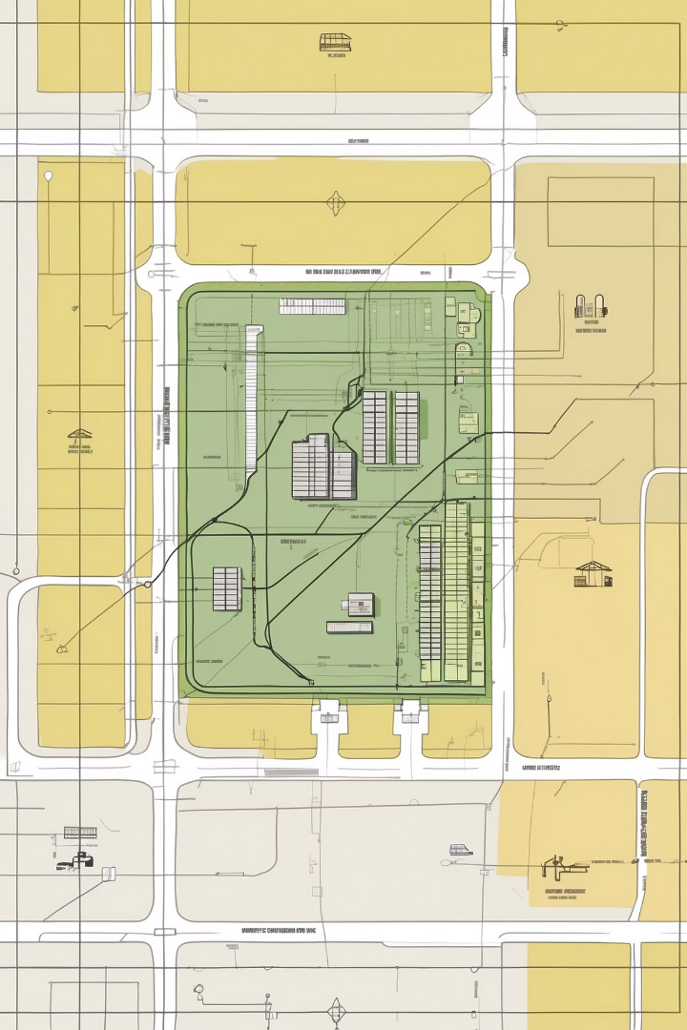




Прочее ресурсное обеспечение проекта
Земельный участок
1,01 га с кадастровым номером 25:01:150001:838, расположенный в экологически чистом районе, идеально подходящем для переработки пищевой продукции
Электроснабжение
Возможность подключения к электрическим сетям с мощностью до 50 кВт, что полностью обеспечивает потребности производственного комплекса
Водоснабжение
Доступ к системе водоснабжения с объемом 3 м³/сут, необходимым для производственных процессов и санитарных нужд
Административная поддержка
Содействие региональных властей в оформлении земельных участков, подключении к инженерным сетям и получении разрешительной документации
Проект имеет полное ресурсное обеспечение для успешной реализации. Выделенный земельный участок обладает всеми необходимыми характеристиками для размещения производственного комплекса. Имеющиеся технические условия позволяют осуществить подключение к инженерным сетям без значительных дополнительных затрат.

Slide 13



Контактная информация
Инициатор проекта
Администрация Анучинского муниципального округа Приморского края
Контактное лицо
Суворенков Андрей Александрович
Начальник управления градостроительства, имущественных и земельных отношений Анучинского муниципального округа
Способы связи
E-mail: fin620@list.ru
Телефон: +7 (908) 997-29-93
Мы открыты для обсуждения всех деталей инвестиционного проекта и готовы предоставить дополнительную информацию по запросу. Приглашаем вас к сотрудничеству в реализации данного перспективного проекта, который имеет значительный потенциал для развития сельскохозяйственной отрасли Приморского края и выхода на международные рынки.

